Slide 1
আজকের পাঠে সকলকে স্বাগতম

Slide 2
পরিচিতি
মোঃ রফিকুল ইসলাম
সহকারী শিক্ষক (আইসিটি)
আলহাজ্ব এম এ মান্নান মহিলা দাখিল মাদ্রাসা
কটিয়াদি, কিশোরগঞ্জ।
মোবাঃ ০১৭২০১০৮৭৯৯
ই-মেইলঃ rafip.pakundia@gmail.com
বিষয়ঃ তথ্য ও যোগাযোগ প্রযুক্তি
শ্রেণিঃ নবম-দশম
অধ্যায়ঃ পঞ্চম
পাঠঃ মাইক্রোসফট পাওয়ার পয়েন্ট
মোট শিক্ষার্থীঃ ৪০
তারিখঃ ০১-১২-২০১৯

Slide 3
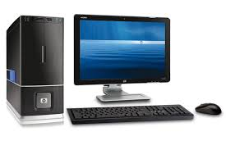
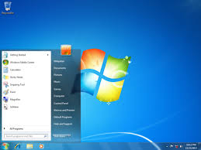
নিচের ছবিগুলো মনোযোগের সাথে দেখঃ
কম্পিউটার
অপারেটিং সিস্টেম
এমএস ওয়ার্ড
এমএস পাওয়ার পয়েন্ট
আমাদের আজকের পাঠঃ মাইক্রোসফট পাওয়ারপয়েন্ট

Slide 4
শিখণফল
এই পাঠ শেষে শিক্ষার্থীরা…
১। স্লাইডে উপস্থাপিত ছবি ও লেখায় এ্যানিমেশন ও ইফেক্ট যোগ করতে পারবে।
২। স্লাইডে উপস্থাপিত ছবি ও লেখায় এ্যানিমেশন ও ইফেক্ট এর ব্যবহার করতে পারবে।

Slide 5
নিচের ছবি ও বাক্যটি লক্ষ্য করঃ
আজ আমরা স্লাইড তৈরি শিখব
আজ আমরা স্লাইড তৈরি শিখব
প্রথম ছবি ও বাক্যের সাথে দ্বিতীয় ছবি ও বাক্যের কি পার্থক্য রয়েছে?
দ্বিতীয় ছবি ও বাক্য ভিন্নরুপে উপস্থাপিত হয়েছে। এটাই হলো এ্যানিমেশন।

Slide 6
একক কাজ
এ্যানিমেশন এর ৩টি সুবিধা উল্লেখ কর।
উত্তরঃ
১। এ্যানিমেশন থাকলে টেক্সট খুব সুন্দর দেখায়।
২। এ্যানিমেশন থাকলে মনোযোগ অপেক্ষাকৃত বেশি আকর্ষিত হয়।
৩। এ্যানিমেশন ছবির জগতে ব্যাপক পরিবর্তন করেছে।

Slide 7
এবার আমরা জানব কিভাবে এনিমেশন দেয়া যায়
ডানপাশের ছবিতে আমরা একটি স্লাইডের
ছবি দেখতে পাচ্ছি। মেনুবারে ছয় নম্বরে
এ্যানিমেশন সিলেক্ট করা রয়েছে। এর নিচে স্টার
চিহ্নের নিচে এনিমেশন এর নাম রয়েছে। এগুলো
থেকে আমরা সাধারণ এনিমেশন দিতে পারি। স্লাইডের প্রক্রিয়াটি লক্ষ করি।
প্রথমে যে লেখা বা ছবিতে এনিমেশন দিব
তা মাউস পয়েন্টার দ্বারা সিলেক্ট করতে হবে।
মেনুবারে এনিমেশন এ ক্লিক করতে হবে। যেকোন
এ্যানিমেশন সিলেক্ট করতে হবে। এ্যানিমেশন পছন্দ না হলে নান এ ক্লিক করে পূর্বের অবস্থায় যাওয়া যাবে।

Slide 8
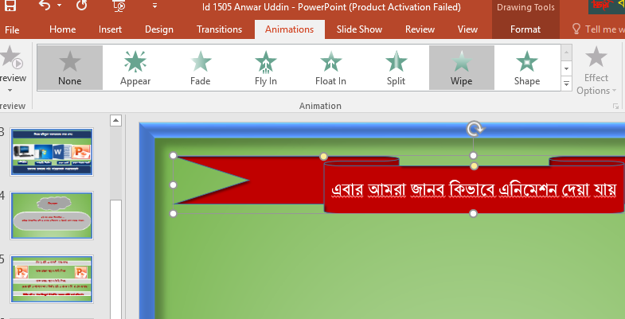
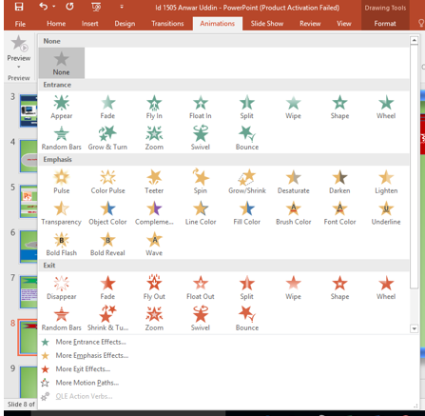
এবার আমরা জানব কিভাবে এনিমেশন দেয়া যায়
এখানে ক্লিক করলে এই মেনু পাওয়া যাবে।
বিভিন্ন ধরণের এ্যানিমেশন

Slide 9
এবার এসো আমরা একটি ভিডিও দেখি

Slide 10
জোড়ায় কাজ
পূর্বের স্লাইড ও ভিডিও এর আলোকে এ্যানিমেশন দেওয়ার ধাপ গুলো উল্লেখ কর।
উত্তর: পাওয়ার পয়েন্ট ওপেন করা, নতুন স্লাইন নেওয়া, ছবি বা বাক্য যুক্ত করা, ছবি বা বাক্যকে মাউস পয়েন্টার দ্বারা ক্লিক করে সিলেক্ট করা, এ্যানিমেশন মেনুতে যাওয়া, পছন্দ মতো এ্যানিমেশন দেয়া। ইচ্ছা করলে এন্ট্রন্স,মোশনপথ, ইফেক্ট, এম্ফাসাইজ ব্যবহার করা যেতে পারে।

Slide 11
ছবির বৈশাদৃশ্যগুলো লক্ষ্য করঃ
প্রতিটি ছবি দুটি করে আছে এবং একই সাইজের।
কিন্তু দেখতে ভিন্নরকম লাগছে। এটা সেপইফেক্ট
এর কারণে।

Slide 12
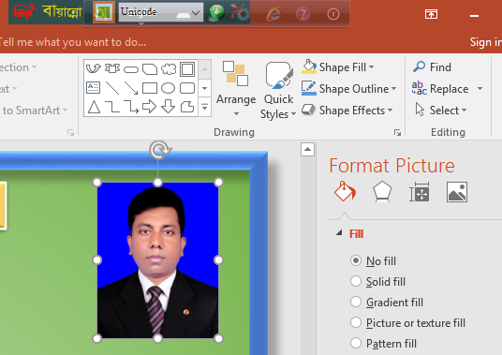
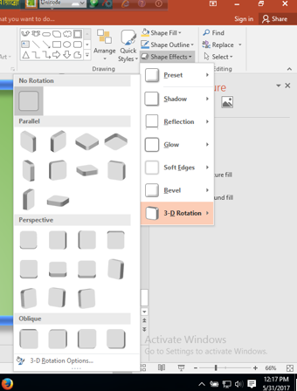
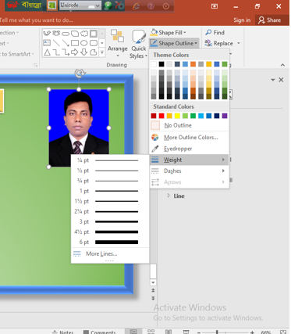
সেপ ইফেক্ট এর কাজের ধাপগুলো লক্ষ্য করঃ
স্লাইডে ছবি আনা
সেফ ইফেক্ট এ যাওয়া
টপডাউন মেনু থেকে সেপ পছন্দ করা
কালার, স্টাইল, বর্ডার ইত্যাদি কাজ করার জন্য টপটাউন মেনুর অধীনে অনেক অপশন রয়েছে।

Slide 13
দলগত কাজ
একটি স্লাইডে চারটি ছবি ইনসার্ট নিচে উল্লেখিত চারটি এনিমেশন ও চারটি সেপইফেক্ট ব্যবহার কর।
জুম, গ্রোটার্ন, স্পিন, ফ্লাট ইন।
থ্রিডি রোটেশন, বিভেল, গ্রোঅপশন, রিফ্লেকশন

Slide 14
মূল্যায়ণ
(১) এ্যানিমেশন ব্যবহার করার দুটি কারণ উল্লেখ কর।
(২) টপডাউন মেনুতে বিভিন্ন এ্যানিমেশন থাকে, ব্যাখ্যা কর।
(২) পাওয়ার পয়েন্ট দ্বারা যে কোন উপস্থাপন আকর্ষণীয় ভাবে করা যায় উক্তিটি বিশ্লেষণ কর।

Slide 15
সকলকে অনেক ধন্যবাদ

